Slide 2
Notes:
<number>

Slide 3
Notes:
<number>

Slide 4


N
N
既知
未知
強度
位相

Slide 5
N
伝播
N
未知
未知
既知
未知
逆伝播
強度
位相
強度
位相

Slide 6
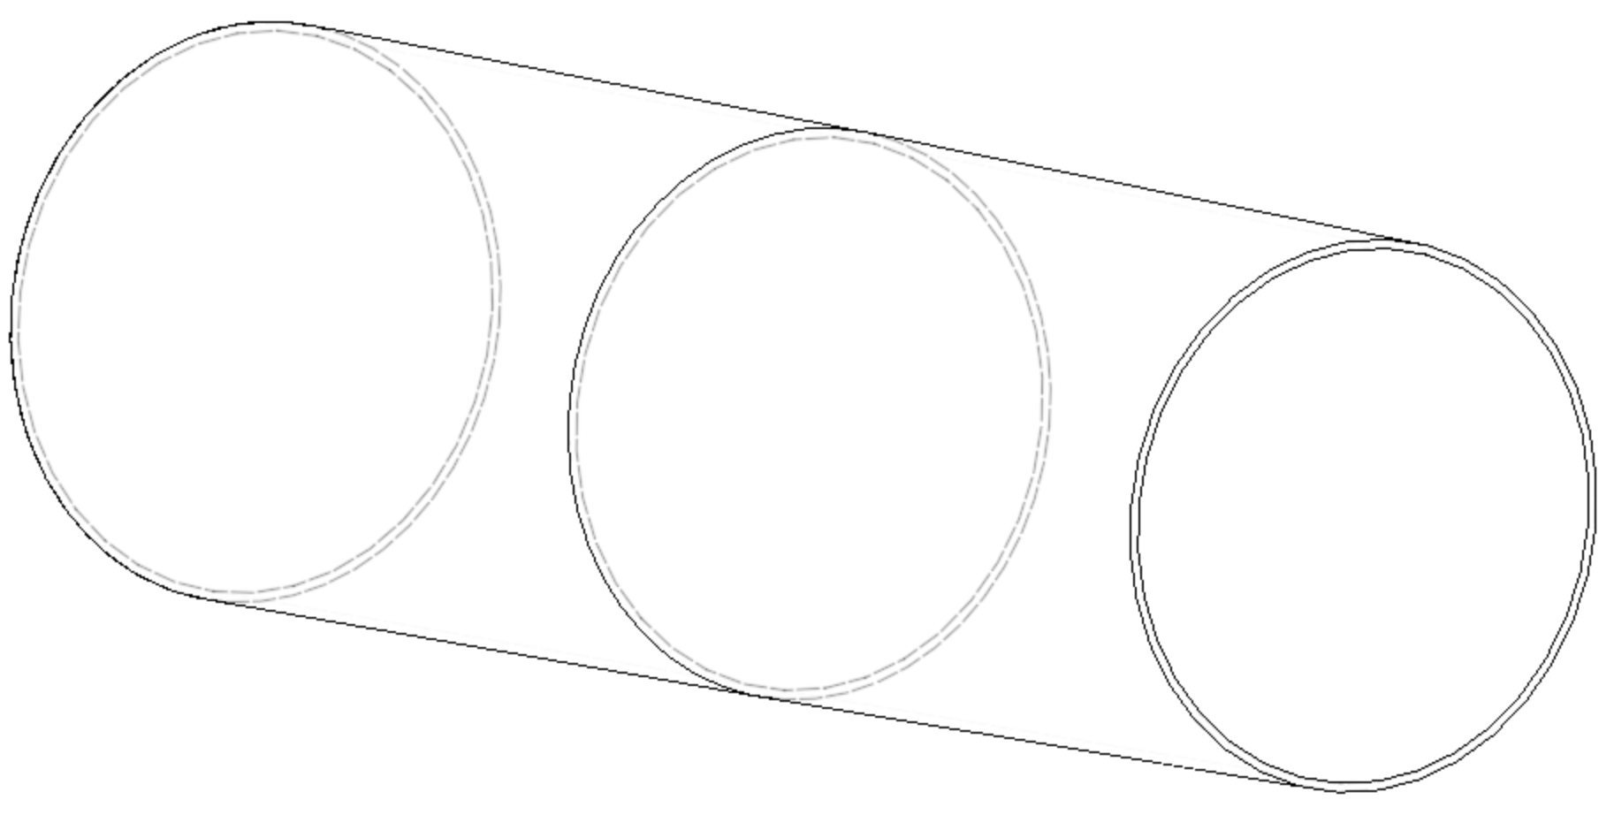
放物面
双曲面
Notes:
<number>

Slide 7
放物面
双曲面
Notes:
CDI
のがの概略
<number>

Slide 8

N
N

Slide 9
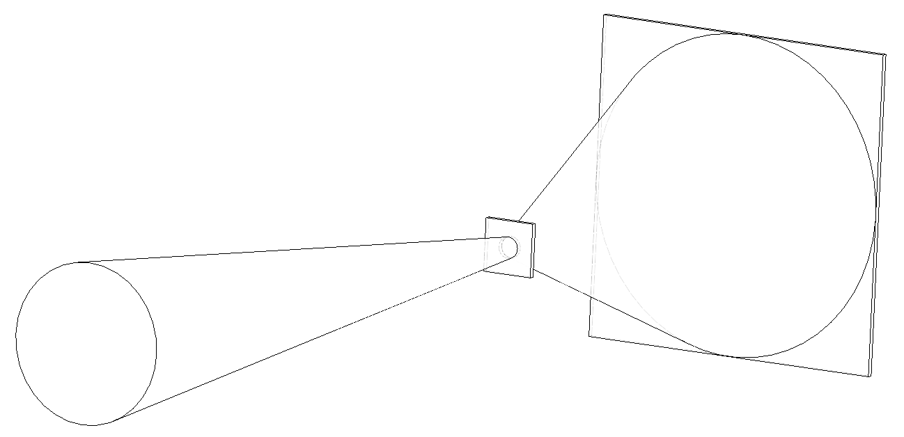



Slide 10
放物面
双曲面
D_{u}
D_{s}
D_{d}
f
L_{p}
L_{h}
Notes:
<number>

Slide 11
r_{p}(z)
r_{h}(z)
f₁
f₂
z

Slide 12
2.5
Φ25
Φ26

Slide 13
3×Φ3
Φ25
45˚

Slide 14
2.5
Φ25
Φ26
Φ20
Φ21

Slide 15
3×Φ3
Φ25
45˚
45˚

Slide 16
HPD

Slide 17
1″
HPD

Slide 18
a
b

Slide 19
3×Φ2.25
Φ57.26
45˚

